Slide 1
教育部哲学社会科学重大攻关项目阶段性成果
中国学位与研究生教育学会重大研究课题阶段性成果
中国学位与研究生教育学会交流汇报
基于学生视角的全日制专业学位研究生教育质量评价及思考
北京航空航天大学 马永红
2014-12-22
myhong@buaa.edu.cn

Slide 2
目 录
学生视角的专业学位研究生教育内涵
一
一一
调研方案的设计与实施
二
学生对学习过程维度的满意度（在读体验满意度)
三
学生对培养目标达成维度的响应程度
四

Slide 3
目 录
培养（学习）过程与培养目标达成之间的关系构建
五
一一
（分类的学生响应）关键要素的差异性分析
六
学生视角下的专业学位研究生教育质量评价
七
研究结论及建议
八

Slide 4
一、学生视角的专业学位研究生教育质量内涵
专业学位研究生教育质量概念：
利益相关者的视角（多元质量观）
目标对象的需求响应（需求导向的质量观）
学生-核心主体-学生学习满意度：
--专业学位研究生教育质量的重要部分

Slide 5
一、学生视角的专业学位研究生教育质量内涵
学生视角
对于教育机构提供的学习环境
所体验的满意度----学习过程中的主要环境要素
（提供的主要教育环节、人员支持等）
学习成果的自我感知度----培养目标的关键达成要素
（能力-知识、素质、技能、未来发展潜力、 专业学位认同或选择、社会需求认知—等等）
（维度设计渗透：专业学位的学术性-实践性-职业导向性）

Slide 6
二、调研方案的设计与实施
基本目的：全日制专业学位硕士研究生培养现状展示
本次调研思路：
1）观察学生对于培养过程中教育机构提供环境要素的满意度
2）学生满意度如何影响其专业学位预设培养目标的达成。
以了解对于教育质量的直观评价
调研学校选择： 多样、总体布局、结构---有代表性
综合性，理工科优势，文理科优势，行业特色
北京地区， 西南地区，东南地区
“211”高校包括地方高校和中央部属高校
二五律：（占总机构数20%）VS（48.6%占授权点总数）

Slide 7
二、调研方案的设计与实施
调研对象：2014年7月初即将毕业的全日制专业学位应届毕业生
调研实施：向15所高校以调查问卷、深度访谈等形式实施
包括中国石油大学、北京工业大学、对外经贸大学、
中国农业大学、福州大学、华北电力大学、北京大学、
重庆大学、北京航空航天大学、杭州电子科技大学、
北京化工大学、中国人民大学、清华大学、北京语言大学、西安电子科技大学
其中回收9所学校问卷，回收有效问卷1465份。
对应有效访谈共计181份：电邮访谈102份， 面对面访谈79份

Slide 8
二.调研方案的设计与实施
问卷回收情况
共1469份问卷，涉及20种硕士专业学位，9所大学
2010年以后设立的专业学位7种：
金融硕士、应用统计硕士、国际商务硕士、保险硕士、资产评估硕士、应用心理硕士、城市规划硕士
2010年以前设立的专业学位13种:
法律硕士、社会工作硕士、教育硕士、汉语国际教育硕士、翻译硕士、建筑学硕士、工程硕士、农业推广硕士、兽医硕士、风景园林硕士、工商管理硕士、公共管理硕士、会计硕士

Slide 9
二、调研方案的设计与实施
调研方法：定量、质性混合研究
问卷、访谈、文本分析
数理统计方法：描述性统计 SPSS19.0
结构方程模型 Amos 21.0

Slide 10
二.调研方案设计与实施-调研信息数据的基本情况
体现出一个字:“多”
“求学动机多样性”
“课程设置多样化”
“导师指导方式多样化”
“实习实践落实多样化”
“实习实践时间理解多样化”
“授课人员多元化”
“校外导师内涵多样化”
“合作实习基地多用性”
“学位论文类型多样化”

Slide 11
三.学习过程维度分析——维度数值描述性分析-对课程的满意度
课程满意度总体评价
 | 非常不满意 | 不太满意 | 一般 | 比较满意 | 非常满意
课程满意度总体评价 | 0.5% | 3.5% | 28.7% | 52.4% | 14.8%
可以看到，专业硕士对课程的满意率为67.2%

Slide 12
三.学习过程维度分析——维度数值描述性分析-对实践的满意度
实践满意度总体评价
 | 非常不满意 | 不太满意 | 一般 | 比较满意 | 非常满意
实践满意度总体评价 | 1.0% | 5.3% | 37.5% | 44.8% | 11.4%
可以看到，专业硕士对实践的满意率为56.2%

Slide 13
三.学习过程维度分析——维度数值描述性分析-对导师的满意度
导师指导的满意度总体评价
 | 非常不满意 | 不太满意 | 一般 | 比较满意 | 非常满意
导师满意度总体评价 | 0.1% | 1.6% | 23.2% | 61.2% | 13.9%
校内导师满意度总体评价 | 0.3% | 2.5% | 7.6% | 53.6% | 35.9%
可以看到，专业硕士对导师的满意率为75.1%,对校内导师指导的满意度达89%
-对导师需求和依赖的多样性

Slide 14
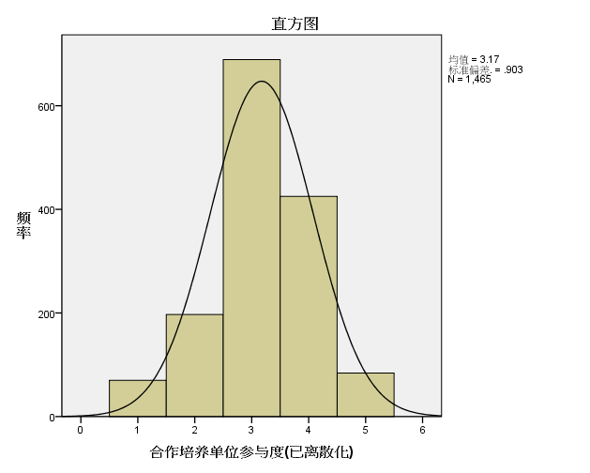
三.学习过程维度分析——维度数值描述性分析-校外人员参与度
 | 参与非常少 | 参与比较少 | 一般 | 参与较多 | 参与非常多
校外人员参与度总体评价 | 4.8% | 13.4% | 47.0% | 29.0% | 5.7%

Slide 15
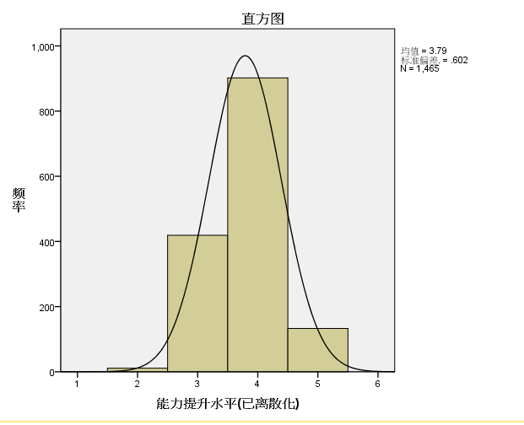
四.培养目标达成维度分析——维度数值的描述性分析-能力提升
 | 非常不满意 | 比较不满意 | 不清楚 | 比较满意 | 非常满意
能力提升总体评价 | 0% | 0.8% | 28.6% | 61.6% | 9.1%

Slide 16
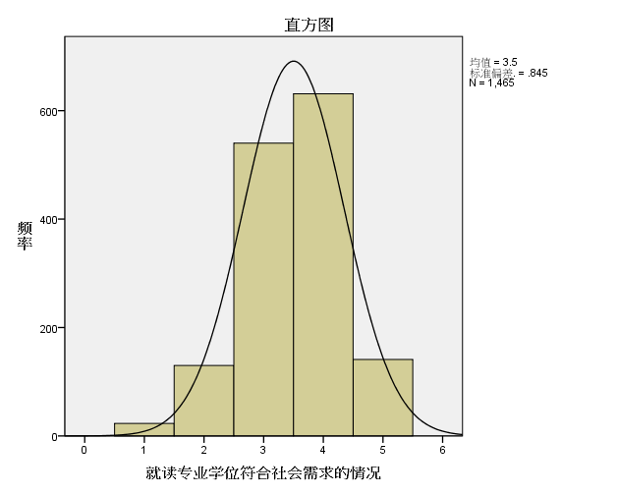
四.培养目标达成维度分析——维度数值的描述性分析-满足社会需求程度
 | 非常不满足 | 比较不满足 | 一般 | 比较满足 | 非常满足
专业学位设置的 满足社会需求程度 | 1.6% | 8.9% | 36.9% | 43.1% | 9.6%

Slide 17
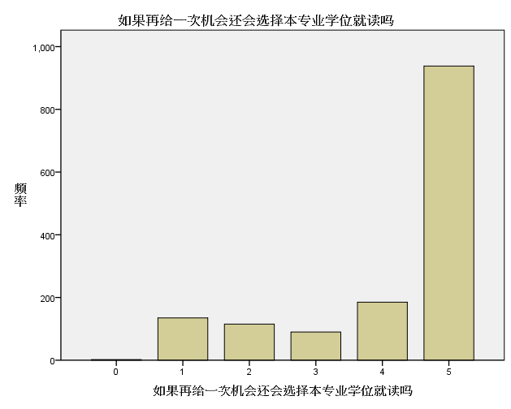
四.培养目标达成维度分析——维度数值的描述性分析-对本专业学位认可度
 | 非常不认可 | 不太认可 | 一般 | 比较认可 | 非常认可
就读专业学位认可度 | 9.2% | 7.8% | 6.1% | 12.6% | 64.0%

Slide 18
五、培养（学习）过程和培养目标达成之间的结构方程模型
（一）结构方程模型的构建：
分成描述学习过程和培养目标达成（学习结果）两部分
其中学习过程的四个环境维度作为结构方程模型中的自变量，
培养目标的三个达成维度作为结构方程模型中的因变量：

Slide 19
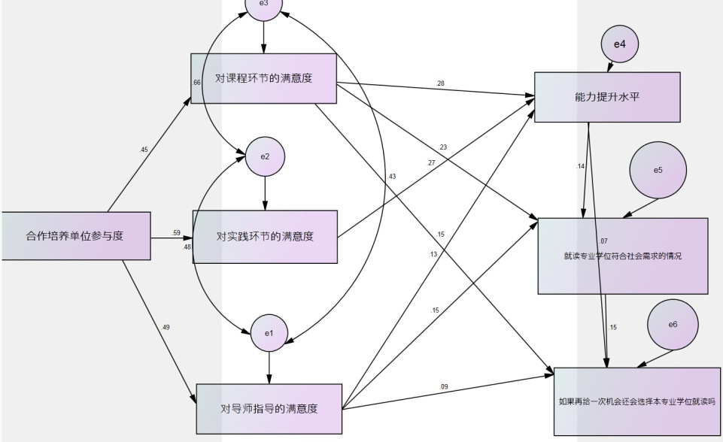
五、培养过程和培养目标达成之间的结构方程
2.共性模型：
模型具有较高的适配度系数，每条连线估计值均显著，且连线与假设相符合。

Slide 20
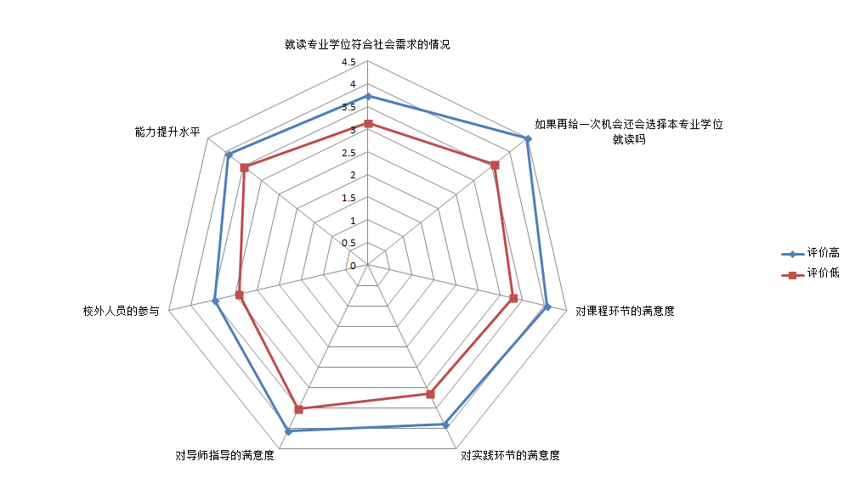
六、关键要素结构的差异性分析
差异性分析1：按对本校本专业学位培养质量的总体评价进行分类
学生类别 | 评价低 | 评价高

Slide 21
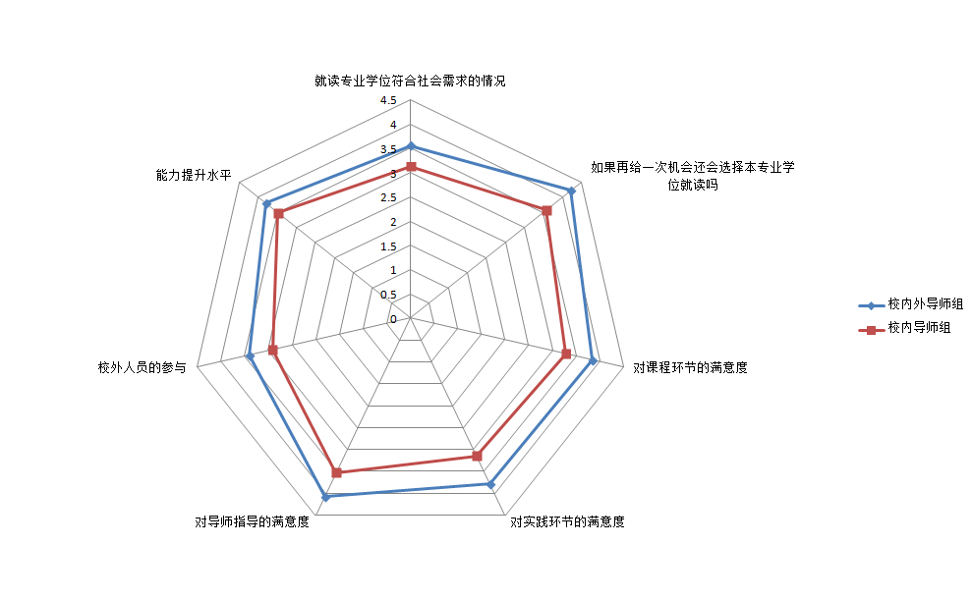
六、关键要素结构的差异性分析
差异性分析2：观察不同导师的指导方式对学生的影响
学生类别 | 只有校内导师的学生 | 有校内外导师组的学生

Slide 22
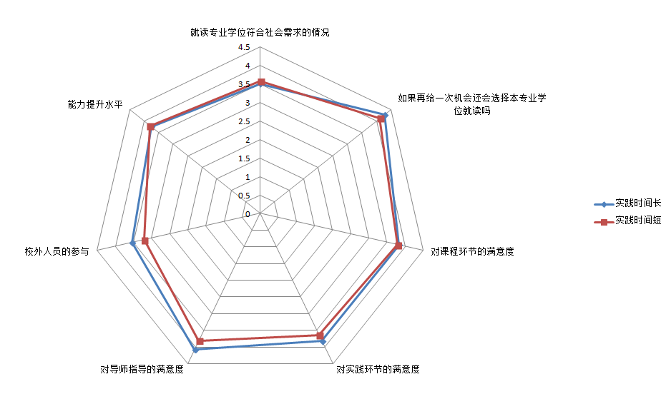
六、关键要素结构的差异性分析
差异性分析3：根据工程硕士专门的实习实践时间长短进行差异性分析
学生类别 | 实践时间长的学生 | 实践时间短的学生

Slide 23
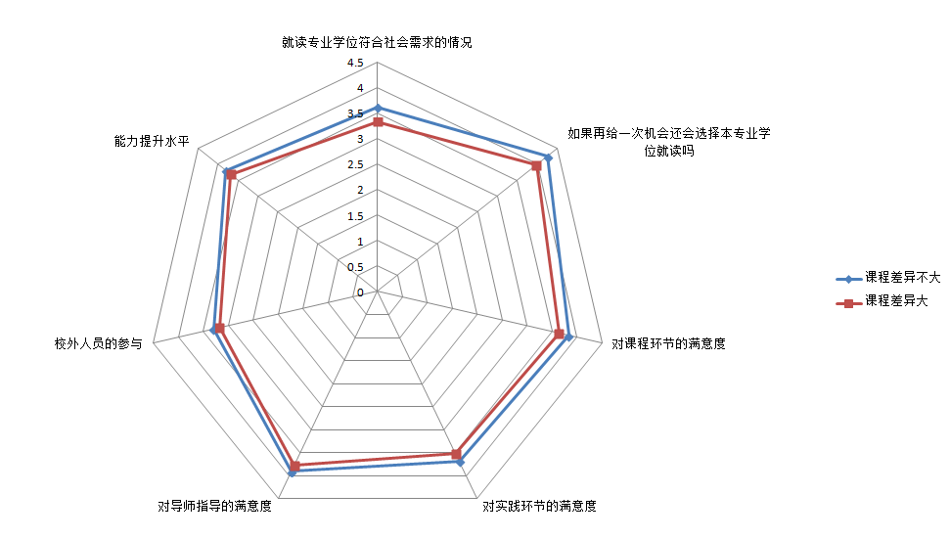
六、关键要素结构的差异性分析
差异性分析4 ：按课程与学术型相同的比例差异分类
学生类别 | 课程差异小于50% | 课程差异大于50%

Slide 24
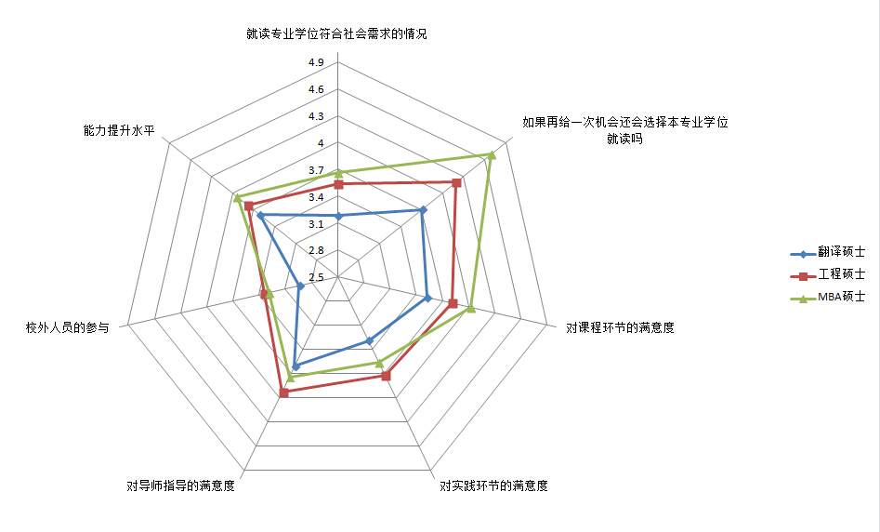
六、关键要素结构的差异性分析
差异性分析5 ：按专业硕士的种类不同分类-三种
学生类别 | 翻译硕士 | 工程硕士 | MBA
在培养目标达成维度
-MBA较高，工程硕士次之
在学习过程环境因素学生满意度维度
-工程硕士较高，MBA次之
-但课程满意度反之

Slide 25
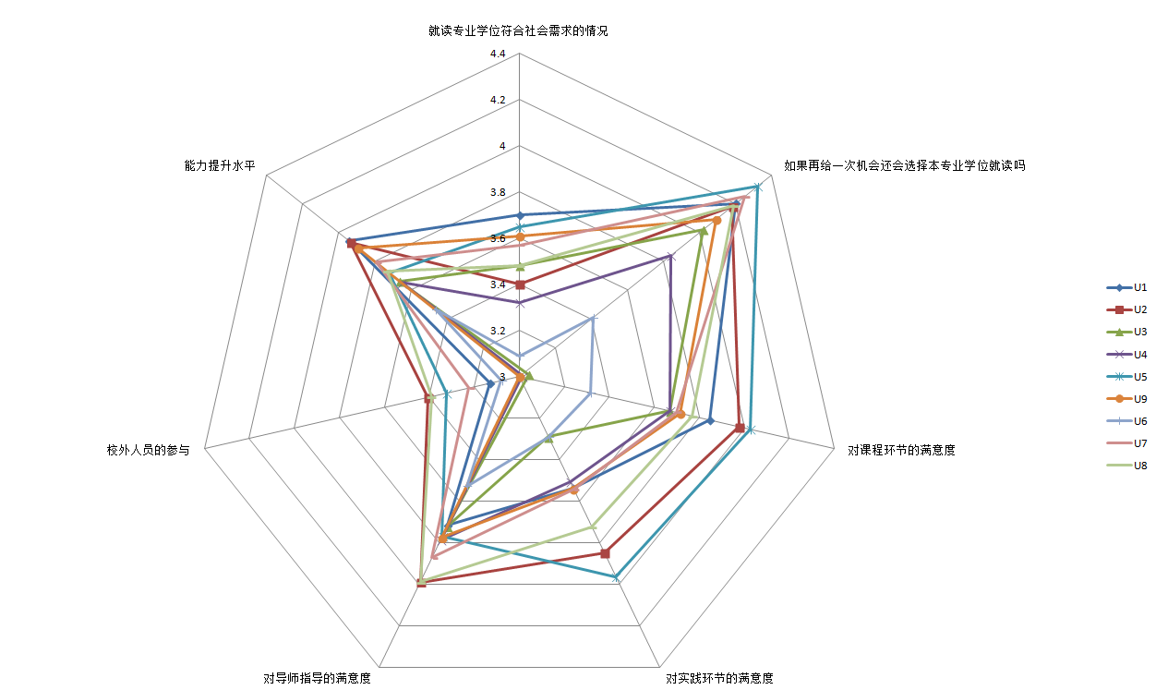
差异性分析6——各校各维度总体雷达图-多样化
分部分观察
上3下4

Slide 26
七.学生对就读专业学位的质量评价
对本校本专业学位培养质量总体评价比较高以上（比较高+非常高）占62%
53%左右学生认为所就读专业学位比较或非常符合社会需求
83%左右学生即将从事与专业学位相关工作
80%学生即将去企业就职
再给一次机会，还会就读本专业学位的学生约为76%
选择基本符合及以上的学生占了90%
该题选择一般以上(一般+比较高+非常高)的学生占了94%

Slide 27
七.学生对就读专业学位的质量评价
学生对于专业学位研究生教育质量的总体性直观评价
 | 非常低 | 较低 | 一般 | 比较高 | 非常高
本次研究 | 1.4% | 4.4% | 32.1% | 53.6% | 8.5%
学生对于专业学位研究生教育质量的总体直观评价，
认为质量比较高的达六成以上

Slide 28
七.学生对就读专业学位的质量评价
总体质量与分类质量评价之间的相关性
 | 就读专业学位符合社会需求的情况 | 如果再给一次机会还会选择本专业学位就读吗 | 即将就职的与所学专业学位相关
对本校本专业学位的总体评价 | 0.421** 社会需求度 | 0.345** 本专业学位 存在认可度 | 0.144**
**表示在0.01水平上显著相关，说明上述三个相关性均是显著的。
总体评价与专业符合社会需求的情况和专业认可度是中度相关，
与即将就职单位的弱相关。

Slide 29
七.学生对就读专业学位的质量评价
总体评价与学习过程环境各维度相关性
 | 对课程环节的满意度 | 对实践环节的满意度 | 对导师指导的满意度 | 校外人员的参与度
对本校本专业学位的总体评价 | 0.607** | 0.584** | 0.523** | 0.378**
**表示在0.01水平上显著相关，总体评价与四个维度的相关性显著。
其中，它与课程满意度和实践满意度、导师指导满意度具有较强的相关性。

Slide 30
七.学生对就读专业学位的质量评价
总体评价与培养目标达成各维度相关性
 | 就读专业学位符合社会需求的情况 | 如果再给一次机会还会选择本专业学位就读吗 | 能力提升的作用
对本校本专业学位的总体评价 | 0.421** 所设置的专业学位满足社会需求度认知 | 0.345** 对所学 专业学位 认可和忠诚程度 | 0.457**
总体评价与能力提升、社会需求程度、专业认可度均显著相关，且均具有中度相关性。

Slide 31
八、结论与建议-结论
1.全日制专业学位研究生教育质量得到学生普遍认可，
六成以上毕业生认为质量比较高。
就业状况说明社会对于人才需求大，专业学位发展空间很大。
全日制专业学位研究生教育持“谨慎而乐观”的态度
鼓励我们有信心继续前行

Slide 32
八、结论与建议-结论
2.学生对于质量评价基于多种因素共同作用的结果
三项分类质量均与整体质量仅呈现中度相关关系，说明每个分类质量对
于总体质量有一定的支撑作用。
学校内部过程和目标达成质量与整体质量亦呈现中度相关关系，且略强。
学校内外多种因素混合作用，以及未知因素的影响。

Slide 33
八.结论与建议——结论
3.专业学位硕士研究生现行的培养模式通过建立结构方程所形成的
模型与理论假设吻合，适配度各项指标显著。反映出共性结构：
各种差异性分析中，此模型的基本结构依然存在，通过显著性检验。
说明全日制专业学位研究生教育的基本模式已然存在。

Slide 34
八.结论与建议-结论
实践满意度对能力提升的作用显著，但存在实践曲线，
引起实践有效性的思考！
学生对于对实践满意度对能力提升有显著影响，体现了专业学位实践性的渗透作用
对专业整体评价高的学生对于对实践满意度对能力提升更加敏感
实践时间长的学生对于实践和校外导师参与的满意度都比实践时间短的学生要高，
但在学生能力的提升以及学生对专业学位的认可度上
却并没有因此而实现显著转化的提升效果，不具有显著差异。
注意实践过长可能也会出现“离岸或孤岛效应”—实践曲线，这些某些意义上影响了实践经历的价值体现。

Slide 35
八、结论与建议-结论
5. 课程适度变化更加有利
专业学位课程与相近学术学位课程适度变化的学生比课程变化大的学生对本专业学位的评价显著更高；
课程差异适中表现出专业学位学术性的基本特性需要通过课程的适当性调整来保持，全面的颠覆性的课程变化可能会对研究生层次的基本学术特性产生冲击；
同时进行改进或重新开发的课程应满足专业学位特性的需求

Slide 36
八.结论与建议-结论
6.导师的作用不宜弱化，变革愈大导师的作用愈加明显
总体上三个自变量中对导师指导的满意度于能力提升在培养过程三维度中相对弱化。然而在各类相关和回归分析的显著性检验发现，导师满意度的作用会以多种方式深刻影响培养目标的达成。
导师的满意度还会显著影响学生对专业是否符合社会需求的判断以及专业学位的认可度；
差异性分析中，多种变革的效果是必须通过导师的引导作用方可实现对于专业学位的认同。

Slide 37
八、结论与建议-结论
7、验证校外导师组更加对学生有帮助
具有校内外导师组的学生在对本专业学位的各方面评价中显著高于只有校内导师组的学生，主要体现在有校外导师的参与，增强了导师组或称双导师制在专业硕士学习过程中的作用，进一步影响了实践的作用和对专业学位的认可度。

Slide 38
八.结论与建议-结论
8.校外人员参与对于专业学位教育的“塑身”作用。
校外人员的参与会影响到学生对课程的满意度、对实践的满意度和对导师的满意度，但未能影响这三个自变量维度与因变量之间的关系。说明是校外人员参与度这个维度体现出外生变量的特征。对于学习过程要素，更多起到“塑身和调整”作用（资源重新配置），而不是调节作用或中介作用。

Slide 39
八、结论与建议-结论
9. 培养目标的差异性目标已基本达成
专业学位研究生教育更为强调的目标-团队协作和实践能力
研究中发现，这两组基本能力有明显提升，保证了差异性目标的基本达成
引起注意：
创新能力和国际视野的提升处于较低水平，将影响研究生层次的基本水准的保障

Slide 40
八、结论与建议-结论
10. 不同专业学位质量和发展取向存在差异
不同专业学位相互之间对于各维度认知是存在明显差异的
与行业性质、职业成熟度、生源对象、实践经历和认知 以及职业明确度等有关
不同学校对于同一专业学位的发展也存在不同的特点，
尤其是行业的热门和收益程度、学校的总体声誉也会对具体专业学位质量有影响

Slide 41
八.结论与建议-- 建议
1.加强教育机构的主体性地位的认知
更好地设计专业学位的教育培养方案
----课程设置的科学合理、有效、跨学科的问题
----实践体系再设计、实践逻辑和实践有效性的问题
----导师及校内外导师的作用、合作与激励
----审视和重构学生的学习成果-基本和差异。创新能力和国际视野
----变化中的行业与专业学位的变化对已有和新设专业学位影响
----学生的满意度于个性化设计和规划
-----

Slide 42
八. 结论与建议-建议
2. 多方筹措资金，加强专业学位研究生教育的资金投入
实践约束：调研中有固定实践基地的，能够容纳学生6个月以上实习的比例有待提高；
奖助学金、实习补助；校外导师是志愿者；校内综合性实践基地持续建设；
实践真题和企业平台建设基金；案例教学建设投入；
实践与论文关联；双师型导师比例和培训；
国内外实践活动项目基金---

Slide 43
八.结论与建议- 建议
3.如何提高校外机构主动参与度（自发行为和政策不同层面）
1）自愿合作动力激发机制；2）应用型知识和人才生产模式构建
1.基于情感交互机制：校友、导师社会关系、家庭社会关系
2 .基于多赢共享机制，协同创新、合作教育、功能交互、利益博弈与交换
从科研合作到联合培养研究生的良性循环-提供实践基地-提供校外导师
3 .国家支持机制(1）企业税法-减免税
(2）多方共同出台实习实践引导和激励政策
( 3）政府或基金设立专项企业合作激励基金（英国Case企业奖）
校外人员和合作企业作用是否会发生变化？我们的选择？

Slide 44
八. 结论与建议-建议
4.实行学术型学位和专业学位的并行改革和调整
按照同一层次“等效同值”的原则，各校提供何种专业学位研究生教育是受到同一层次学术型研究生的学制和延展或虚拟学制设计的影响，“近似原则”、“国际经验”。
如学术型硕士为1年，则对应领域的专业硕士项目设计为一年或两年容易被接纳
（依赖于学术硕博贯通的长学制（延展或虚拟学制）或学术型硕士的新学制变化）
如某校现工学硕士学制三年，则该校的专业硕士设计为两年就会受到导师以及社会的质疑，容易直观或主观上就会出现自然“矮化”或“低化”现象。
实践时间限定和安排及规范应回归学校自主性

Slide 45
八. 结论与建议-建议
5.加强专业学位研究生教育的社会宣传
用人单位对于专业学位研究生教育的理解和认知还有很大距离。
虽80%学生就业工作与专业学位相关。
但一般用人单位并不太清楚，也不对学术型或专业学位进行分类招聘(20-30%)，

Slide 46
八. 结论与建议-建议
6.加强对于专业学位和学术型学位研究生教育的反思
学生的满意感知来自于哪里---？
1）用人单位的做法，引起思考？
是否说明现在部分学校对于学术型的研究生要求大部分与现在专业学位要求相近。
在现实的基础上，向左？？向右？？ 选择？？？ 均衡如何做到？
2）国际接轨？还是自成体系？学制+多路径？可比性？支撑自体系环境的持续力？
3）谁来告诉学生，什么是合理的设置？谁来给予基准？谁来评价？
4）第三方机构的介入与方式 P.K. 教育机构的自律自评估

Slide 47
九. 全国专业学位研究生教育现状调研继续----
携手合作真实展示现状：希望得到各培养单位支持与配合
1，专业学位研究生教育的利益相关者调研（问卷与访谈）
--即将获得专业学位的学生、毕业生校友、学校管理人员及专业学位点负责人、
校内外导师、用人单位兼合作实践基地（五类问卷）
2，专业学位研究生教育最佳案例（各校1-2个）推荐和推广
国务院学位办委托调研函、调研实施说明及问卷等电子资料
已由中国学位与研究生教育学会会员平台、清华大学研究生教育研究微信平台、北京航空航天大学电邮等
发布送达给各位会员和会员单位
近期将再次发送整体调研的实施手册，敬请查收，期待您的支持、安排、实施

Slide 48
问卷星网络链接问卷回收响应
近日部分学校已实施了问卷调研安排，持续增加中---。
特此感谢：
北京大学、清华大学、复旦大学、厦门大学、北京师范大学、
华中科技大学 、北京航空航天大学、华南理工大学、
云南艺术学院、河南中医学院、贵州大学、西南科技大学、
东华大学、安徽师范大学、燕山大学、北京工业大学、
宁波大学、南京体育大学、南京师范大学、青岛大学------
用人单位已有21家参与了调研，----------

Slide 49
致谢
感谢
感谢课题组各高校和朋友们的大力支持！！
感谢各培养单位同仁们积极参与支持全国调研！！

Slide 50
致谢
感谢
感谢国务院学位办的支持！！
感谢中国学位与研究生教育学位会员平台支持！
感谢清华大学研究生教育研究微信平台支持！
感谢北京航空航天大学支持！

Slide 51
感谢您的聆听
敬请批评指正！

